Slide 1
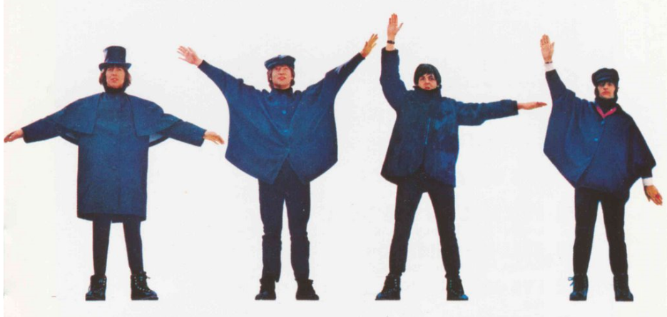
Trucos y atajos de ZIMS Abril 2015
Ayuda! (Ayúdanos a ayudarte!)
Y auto ayuda de ZIMS!

Slide 2
Ayuda, lo hacen fácil y rápido
Cualquier persona puede recibir ayuda desde la opción de preguntas ZIMS, pero algunas dan la respuesta más rápido que otras.
Esta sesión dará algunas pistas para evitar potenciales obstáculos y hacer de la ayuda de ZIMS suave y facil para usted.

Slide 3
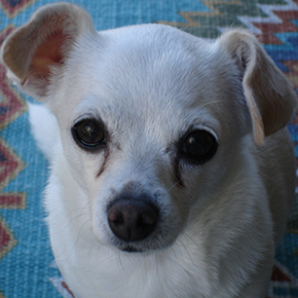
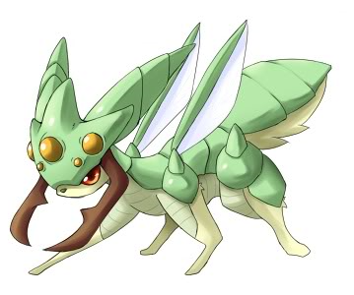
Que es un bug?
Algo que esta dañado o no trabaja
No puede ingresar parte de sus datos o reportar tareas en ZIMS
Ejemplo:
Una búsqueda global de animales muestra una institución incorrecta en la columna de propietario actual
Bugs son arreglados lo más pronto posible.

Slide 4
Cómo envío un Bug y a quién?
Enviar un email a support@Species360.org
NO enviar el email directamente a su persona de Soporte.
Puede dilatar la respuesta por el alto volumen
Enviar a asistentes de Soporte con trazabilidad y luego pasa al equipo de desarrollo.
Las instituciones son auto asignadas a su persona de soporte de manera que recibirán el caso.
Si su persona de soporte esta fuera, otros chequearán y tomarán sus casos.

Slide 5
Enviar a Listservs
Que pasa si envío un caso a un registro de Listservs?
Ayuda a saber si otros están teniendo el mismo problema
Sin embargo, esto no corrige el error!!
El equipo Species360 están Listservs, pero no siempre los monitorea.
La manera más rápida de tener asistencia es enviando el caso a su persona de soporte.
Ellos crearán un caso y lo rastrerá

Slide 6
Que coloco en la línea de sujeto?
En que módulo principal está el error?
Manejo animal
ZIMS médico
El submódulo es encontrado en (Animal, encierro, tratamientos, institución, reportes, etc.)
El título de la pantalla del error es encontrado en
Esto ayuda al Soporte a identificar rápidamente errores relacionados que han sido previamente enviados y pueden asociarse a este.

Slide 7
Ejemplos de líneas de sujeto
Lo malo: Adicionar nuevo encierro está dañado
Lo bueno: Manejo, módulo de encierro, Adicionar nuevo, no guarda
Lo malo: No puede adicionar una prescripción
Lo bueno: Médico, Adicionar prescripción rápida, celda de Prescripción en grupo no trabaja

Slide 8
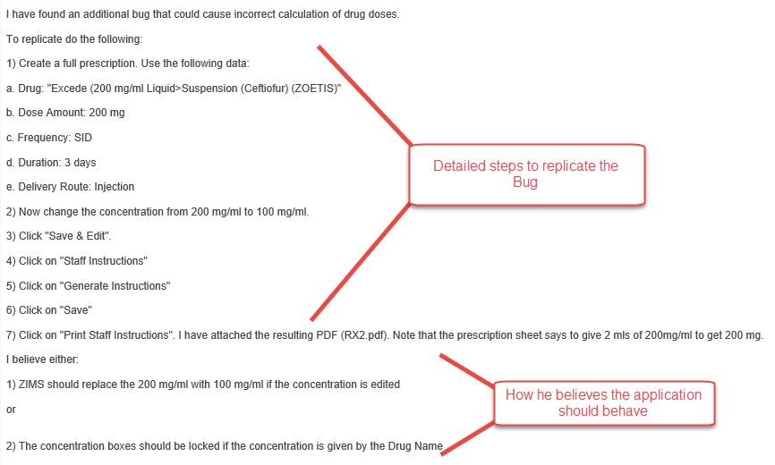
Registrar los pasos para recrear el error

Slide 9
Sea cuidadoso con pantallazos
Algunas veces formatos de flecha/celda/círculos no llegan correctos.
MS Paint es gratutio y puede ser una opción.
Snag It puede ser gratuito y pago.
Imágenes con firma pueden interferir la interpretación de los pantallazos.
Frecuentemente son muy pequeños para ser leidos.
Si referencia un pantallazo, incluya el nombre del archivo que está mirando.

Slide 10
Inlcuyendo una cadena de correos
Puede incluir una cadena de emails como soporte documental únicamente, especialmente cuando varias instituciones están involucradas
Seguirá necesitando proveer exactamente cual es el error en su descripción, incluyendo la replicación de pasos.
El tiempo de respuesta será mayr si Soporte tiene que leer una docena de emails para saber cual es el error, además de qu epuede malinterpretar que es lo que realmente está preguntando.

Slide 11
Algunas pistas útiles adicionales
Si es un error relacionado a Animal, escriba el GAN
Permite la opción de corte y pega para Soporte.
Si tiene una referencia de relación de institución Padre/hijo indique en cual institución ocurre el problema
Si fechas son parte del error, escriba el mes y el año claramente, 03/07/99 puede ser cualquiera desde 7 March 1899 (si tenemos datos en ZIMS tan lejanos como estos!) hasta julio 3 de 1999
Soporte le indicará cuando el error estará corregido.
Revise la aplicación y haga saber a Soporte sus hallazgos. Ellos no pueden cerrar el caso sin esto.

Slide 12
Ciclo de vida de un Bicho (bug)
Soporte notifica al usuario que el error es corregido. Usuario evalua y retroalimenta a Soporte y el caso puede ser cerrado.
Support Bug es identificado por un usuario y enviado a Soporte
El equipo de Desarrollo corrije el error
Soporte evalua y replica al equipo de Desarrollo

Slide 13
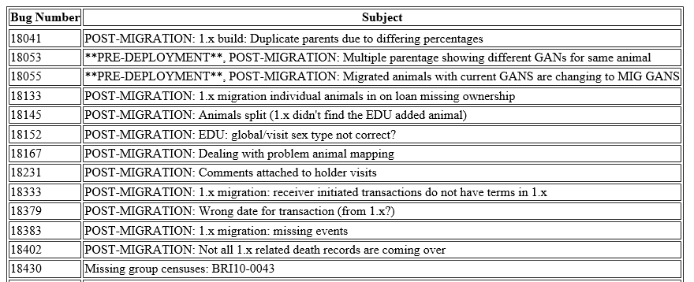
Viendo los errores enviados
Puede ver los errores enviados con un estado de Alta o muy alta prioridad
http://www.Species360.org/bugs/
Utilice las claves de ingreso al portal o de ZIMS

Slide 14
Que es una mejora?
Algo que puede ser bueno tener, una gran idea
Puede hacerse para salir del paso para lograr el objetivo, pero puede tomarle mucho tiempo.
Ejemplo:
Tener el cursor automáticamente ubicado en el primer campo de entrada de datos en todas las pantallas
Si no está dañado, en la medida que ubique el cursor ahí le tomará más tiempo.
Mejoras va al grupo de Usuarios para votación

Slide 15
Cómo solicitar una mejora?
Algunas veces lo que se considera un errror puede ser realmente una mejora
Soporte lo enviará y le infromará
Si tiene una buena idea envíelo tambien a Soporte
Copias desde Listserv no se valen!
Debe ser enviado al email de soporte para poder hacerle seguimiento
Entre mas instituciones requieran la mejora mas tendiente es este de desarrollarse
Identificar si esta en el módulo principal de manejo o médico
Adrienne Miller Administradora del Módulo de manejo
Dr. Andrew Teare Administrador del módulo médico
Identificar el Sub-módulo afectado
Animales
Encierros
Instituciones
De detalles
Defina exactamente como desearía que algo funcionara o apareciera
NO diga ¨deseo que esto funcione mejor
Soporte le dirá si sale adelante
Si se realiza, revise y notifique a Soporte si funciona bien

Slide 16
Ciclo de vida de una mejora
Permanece en la lista de mejoras hasta ser votado en GU
Enviado a Grupo de Usuarios para votación
Retorna a la lista para futuras votaciones
Enviado a equipo de desarrollo para implementación
Estatus aceptado, se abre en la lista de mejoras
Tiene una buena idea? Enviar a Soporte
Puede ser ¨rechazado¨o marcado como ¨duplicado
Soporte adiciona a la lista de mejoras para ser revisado por el equipo de manejo de proyectos

Slide 17
Que pasa?
Rechazado
Rompe una regla de juego (lo que permite la lógica)
Puede ser imposible de hacer
El remitente puede contar con información adiciona
uplicado
Su institución previamente envió la misma solicitud de mejora
Uno por institución
Contradicciones
Dos instituciones preguntan por mejoras que se contradicen entre sí.

Slide 18
Cerrando errores & mejoras
Cuando soporte le hace saber que un error es corregido o una mejora adicionada revisar y avisar si esta bien o no.
SI no está seguro si está actualizado con la revisión del caso cerrado, Soporte se lo hará saber.
Próximamente, revise el estado de su caso por usted mismo

Slide 19
Como enviar una adición de datos estándar
Pantallazo del título de ingreso del dato
Incluya el campo del título
Término deseado
Siempre incluya una definición
Se atrasa el proceso si es encesario re contactarle.
Asegúrese que está siendo interpretado correctamente
Idea de que tan frecuente sera empleado
Soporte le informará si es implementado
Revise e informe a soporte si está bien- no se puede cerrar sin esto.

Slide 20
Que es correción de datos?
Una correción de datos inidca que Species360 necesita hacer correciones
Ejemplos
Edición de Local ID
Separación /copiado de registros
Información de una dentro de otra
Circuito de transacciones pendientes
Reportes de inventarios no adicionados correctamente
Transacciones duplicadas, ingresos múltiples

Slide 21
Cómo obtener ayuda para un arreglo de datos
Enviar a Soporte
Incluya el GAN si es necesario
Para edición de ID local, idenficar el ID local actual y el que se desea corregir.
Comunicarse con otra institución si es necesario.
Pueden ser copiados en el email Species360
Para separación/copiado de información, exporte un reporte de especimen y marque la información que desea copiar.
Para circuitos Pendientes incluya el GAN y que transacciones tienen el problema
Para errores de inventario, incluya la taxonomía, el reporte de parámetros, cualquier cambio/desarrollo en números y el conteo que está esperando tener

Slide 22
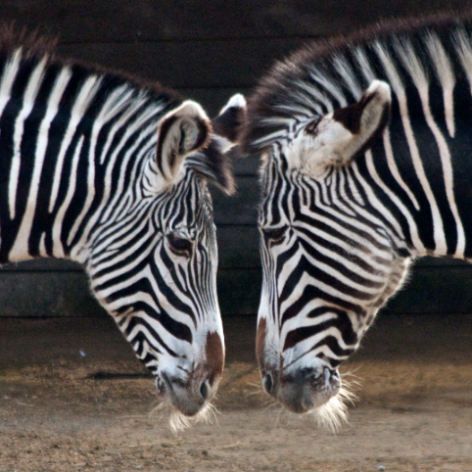
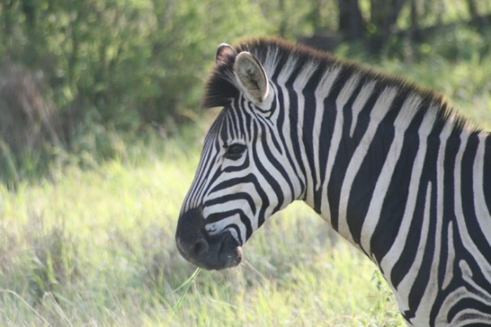
Como requerir una fusión
Dos animales en la base de datos deben ser uno solo
Confirmación requerida por todas las instituciones
Dos aproximaciones
Comunicarse con la otra institución luego de enviarla
Comunicarse con la otra institución e Species360 simultáneamente.
Incluya los dos GANS!!
Usualmente el GAN original, o aquel del tenedor se mantendrá
El otro desaparece bero es redirigido al registro retenido.
El GAN ¨desaparecido¨ se convierte en un número antiguo de identificador
NO es necesaria confirmación si lo siguiente compagina:
Taxonomía
Fecha de nacimiento
Género
Ubicación del nacimiento
Y una de estas:
Nombre de pila
Número de Studbook
MIcrochip
Deje a Soporte conocer si está bien después de la fusión
Fusión correcta
Toda la información esta alli.

Slide 23
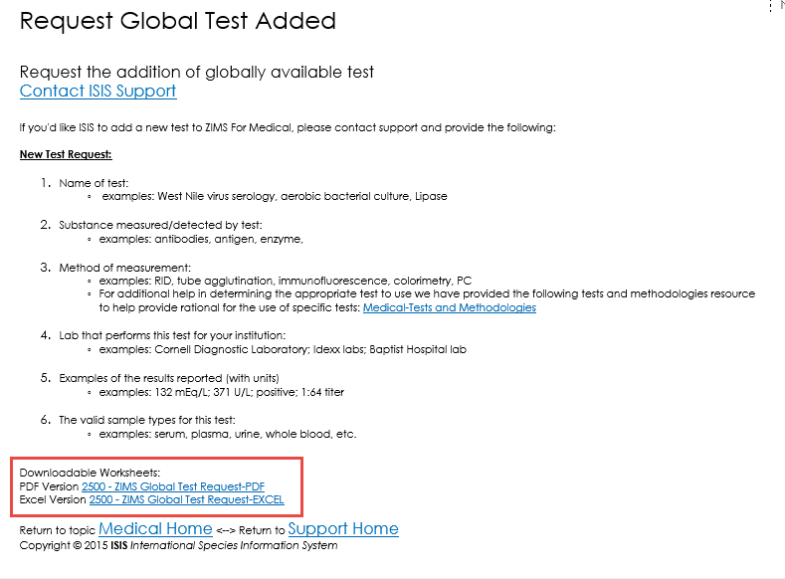
Requiriendo evaluaciones
Si desea requerir una nueva prueba en el módulo médico, por favor hágalo en el siguiente formato: http://www.Species360.org/testrequest/
Para hacerlo mas sencillo, utilice el hipervínculo de abajo para tener el archivo descargable.

Slide 24
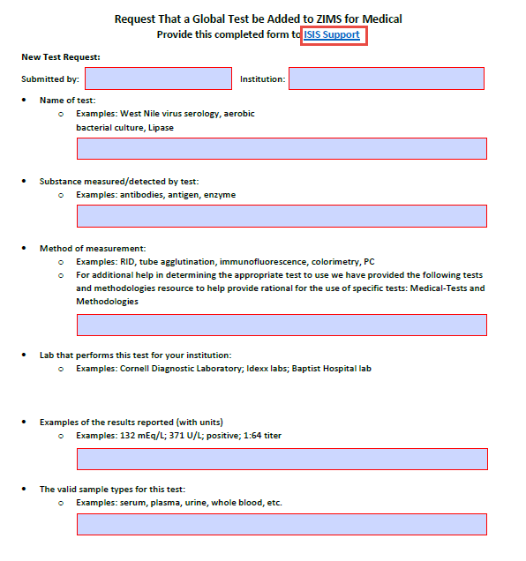
Diligencie y envíe a Species360

Slide 25
Trabajando con alguien más a su Soporte?
Si está trabajando con alguien que NO es su soporte regular en un caso que viene y va, colocar ATTN: ¨¨nombre de la persona de soporte¨en él campo de asunto.
Incluya el caso en la línea del asunto.
Sea especialmente específico. NO diga ¨he estado jugando con est por una semana y esto está pasando ahora¨. Su soporte no puede saber de que está hablando con la otra persona que le colabora.

Slide 26
Pistas generales
Siempre incluya el GAN si hay un animal relacionado
No envíe directamente al email personal de su soporte.
Una vez enviado no necesita reenviarlo
Reenvíe el caso original si tiene preguntas, no envie un nuevo caso.
No diga que desea que funcione mejor, provea detalles on como desea que funcione.
Incluir una línea del tema sería muy útil
Limpie su caché de manera diaria
Minimiza la remisión de errores.
http://Species360.org/cache
Si es un problema de Interfase de Usuario, revise cual es el navegador y la versión que está usando.

Slide 27
Preguntas?
Acerca de como ayudarle a ayudarle?
(Antes de entrar a Ayuda!)

Slide 28
Autoayuda de ZIMS!
Como auto ayudarse

Slide 29
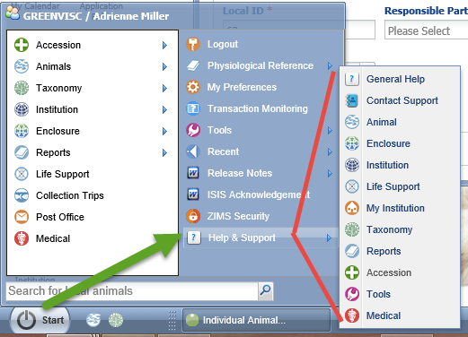
Ayuda dentro de ZIMS-desde inicio
Hay documentos de ayuda a la derecha dentro de la aplicación de ZIMS
Puede encontrarlo desde el menú de inicio donde se presenta una lista de tópicos.

Slide 30
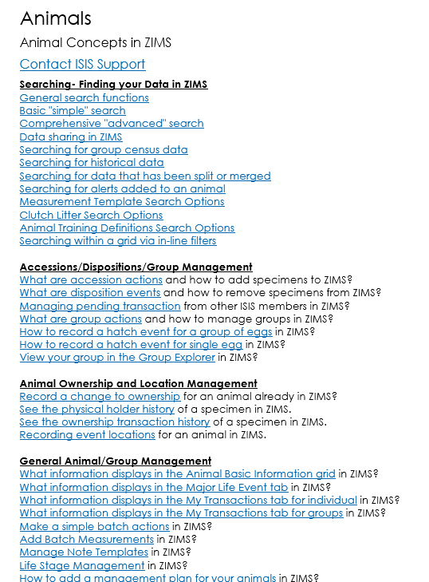
Encontrar el tema en Ayuda
Cuando selecciona el tema de la lista de varios documentos, estos son sorteados agrupadamente para ayudarle a encontrar lo que está buscando.

Slide 31
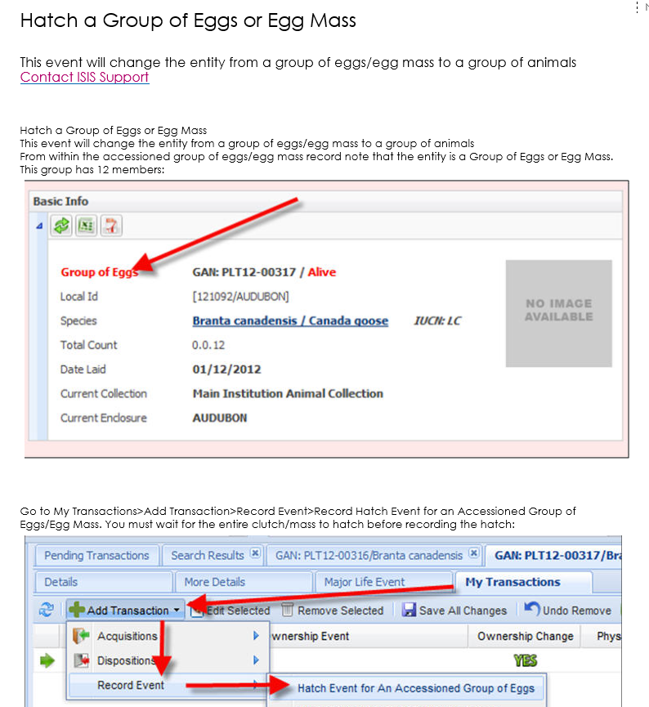
Usando documentos de ayuda
Acá se ha abierto ¨Como incubar un grupo de huevos o masa de huevos¨ Textos y vistas de pantallas le guiarán a través de sus acciones

Slide 32
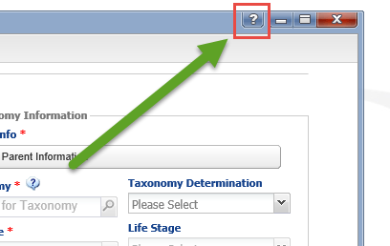
Ayuda dentro de los temas
Puede encontrar documentos de ayuda en la derecha dentro de muchas de las pantallas de ZIMS
A la izquierda esta la pantalla de ingreso de animal
Seleccionar ¨?¨ le enviará directamente a Ayuda Documento para Animales-Ingresos- no necesita buscarlo!

Slide 33
Ayuda en el sitio web de Species360
Documentos de Ayuda de ZIMS están también disponibles en:
La biblioteca de ZIMS contiene:
Publicaciones enviadas por sus colegas
Notas Compartir es cuidar, en pdf
Documentos de Mejores prácticas
Power-point de auto entrenamiento
Manejo animal
Médico
PowerPoints Trucos y atajos previos.
Documentos de Médical
Sitio de video ZIMS
Trucos y Atajos previos
Power points de entrenamiento grabados
ZIMS en español

Slide 34
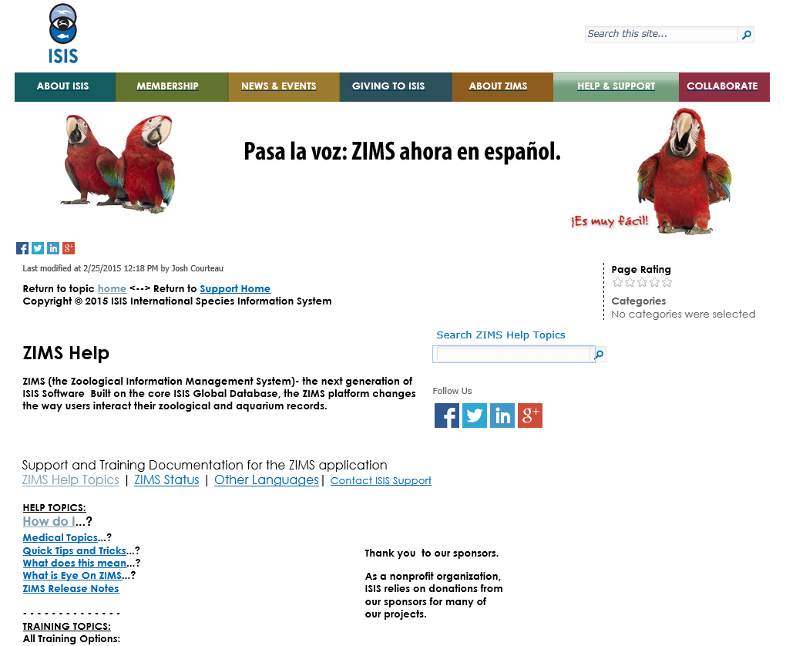
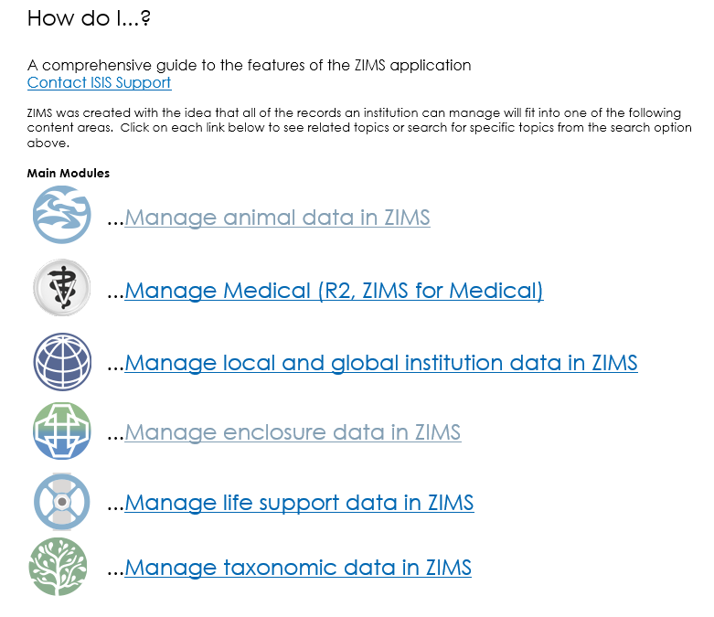
Training.Species360.org/help/

Slide 35
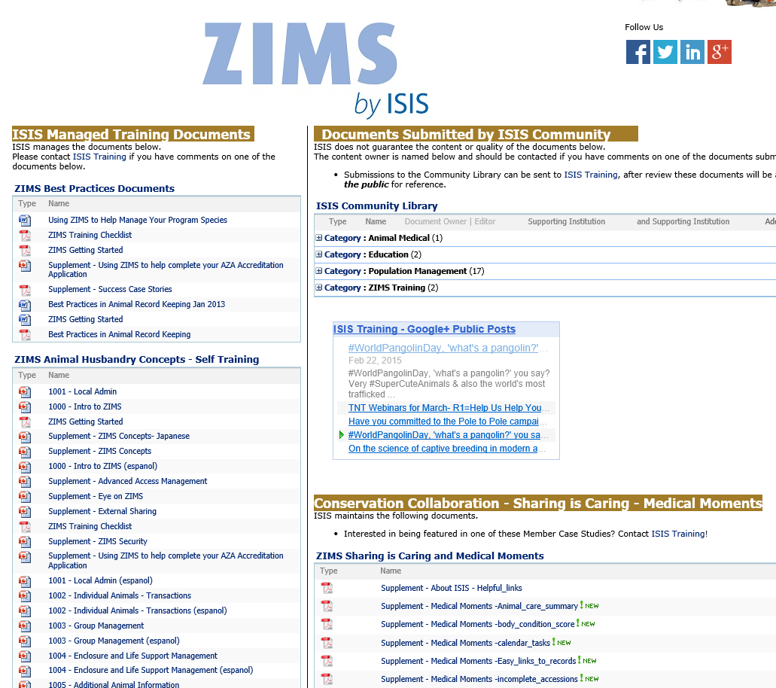
Training.Species360.org/library

Slide 36
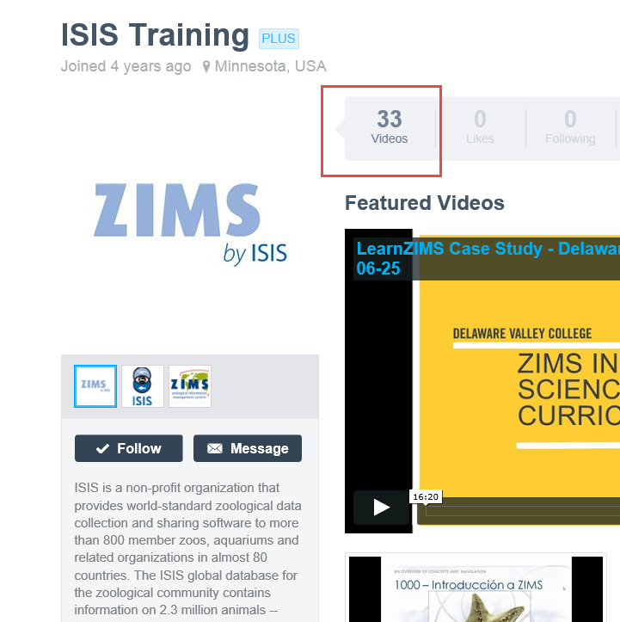
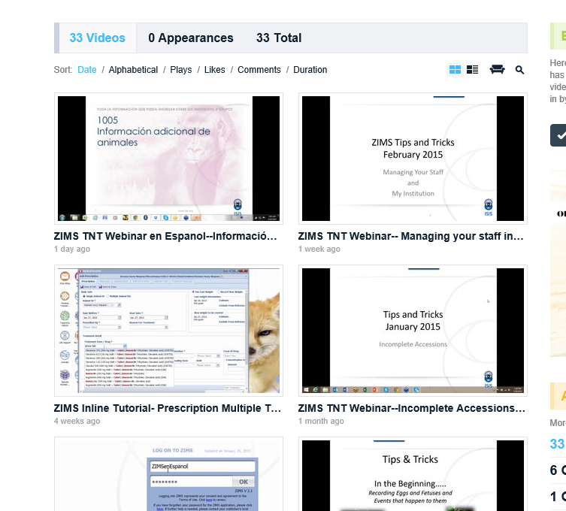
Video.Species360.org

Slide 37
Preguntas?

